Slide 1
INFORMATIKA VA AXBOROT TEXNOLOGIYALARI
9-sinf
Mavzu:
Takrorlash darsi

Slide 2
Topshiriqlar yechimi
1. S=11+13+15+…+49 yig‘indini hisoblash dasturini tuzing.

Slide 3
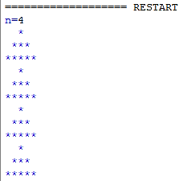
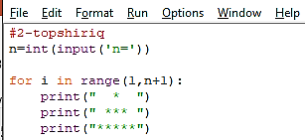
Topshiriqlar yechimi
2. n ta uchburchakni ekranga chiqaruvchi dastur tuzing. n –1 dan 9 gacha bо‘lgan natural sonlarni qabul qiladi.

Slide 4
Dars rejasi
O‘tilgan mavzular yuzasidan takrorlash. Mavzularga oid amaliy topshiriqlarni yechish dasturini tuzish.

Slide 5
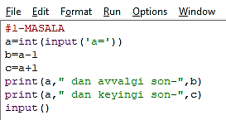
Topshiriqlar va ularning yechimi
1. Butun son kiritilgan vaqtda sondan avval va keyin keluvchi sonni chiqaruvchi dastur tuzing. Dastur natijasi quyidagicha bo‘lishi lozim.

Slide 6
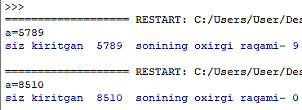
Topshiriqlar va ularning yechimi
2. Natural son berilgan. Shu son oxirgi raqamini topish dasturini tuzing.

Slide 7
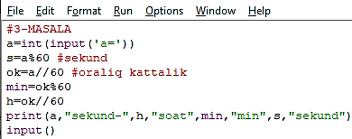
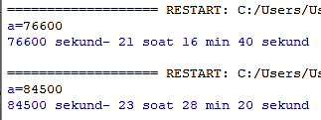
Topshiriqlar va ularning yechimi
3. Sutkaning n sekundi berilgan. Sutka boshlanganidan beri qancha soat (h), minut (min) va sekund (s) o‘tganini aniqlash dasturini tuzing.
Masalan, n = 13257 = 3*3600 + 40*60 + 57; h = 3 va min = 40.

Slide 8
Mustaqil bajarish uchun topshiriqlar
1. Musbat butun son berilgan. Ushbu sonning o‘nliklar xonasidagi raqamini aniqlash dasturini tuzing.
2. Ismingizni kiritganda quyidagi xabarni chiqaruvchi dasturni tuzing. Dastur tuzishda print() operatorining end() usulidan foydalaning.

